Slide 1
Water Dispenser कसा बनवणार ?

Slide 2
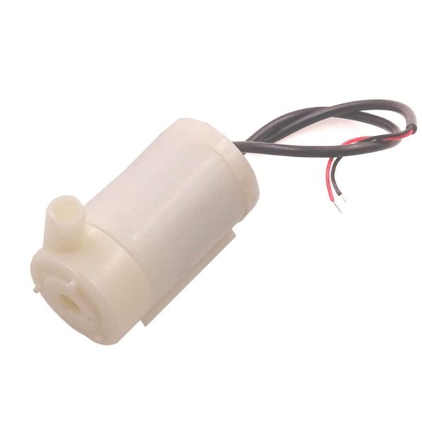
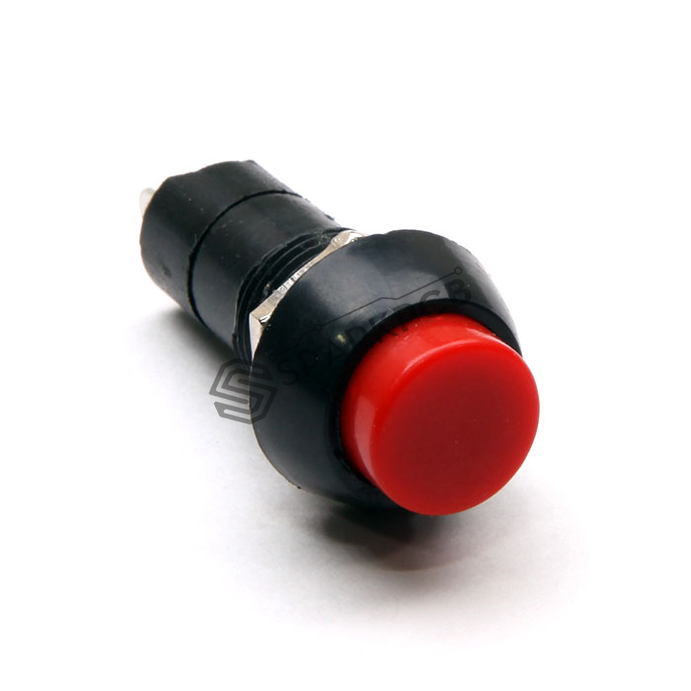
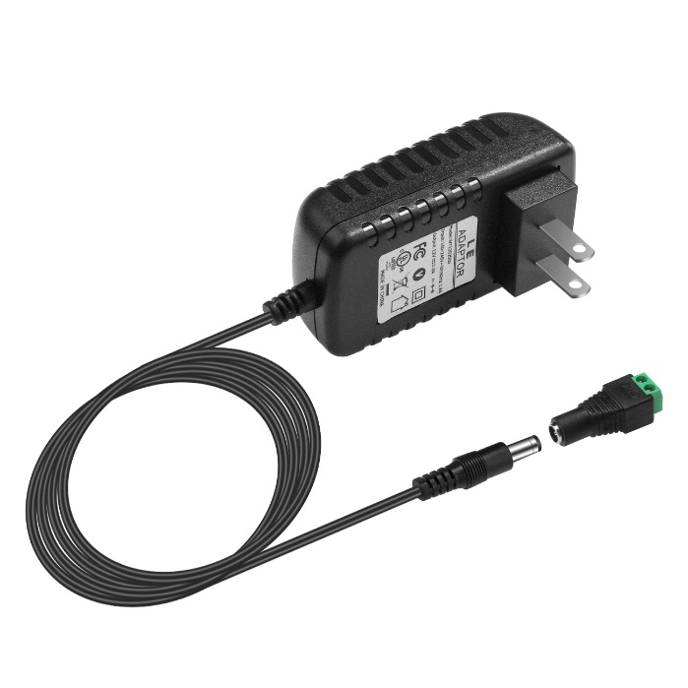
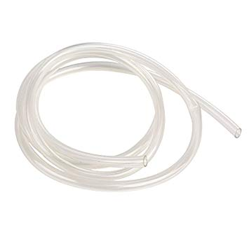
साहित्य
Water Pumping Motor
Switch
12V 1A DC Adapter
Fish Tank Pipe

Slide 3
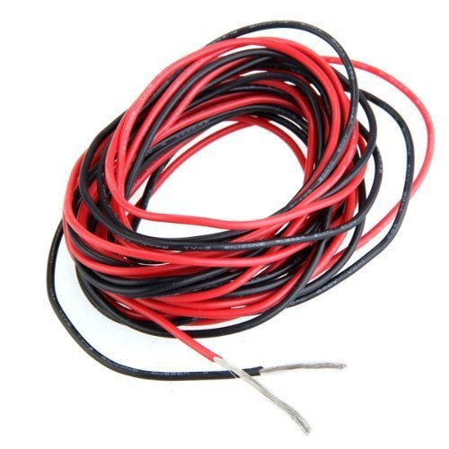
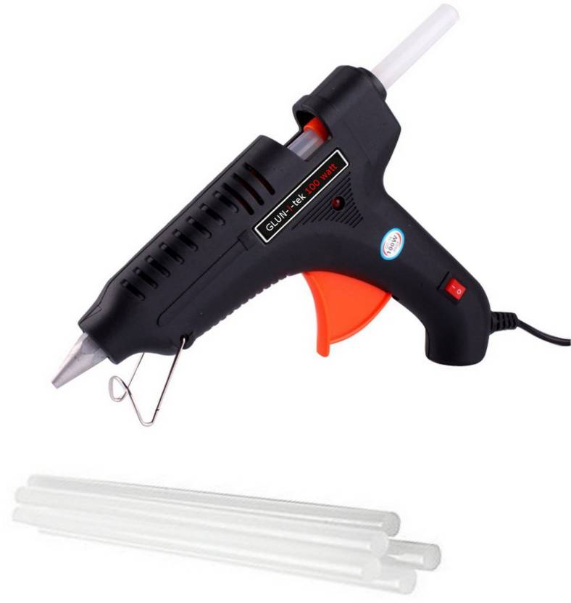
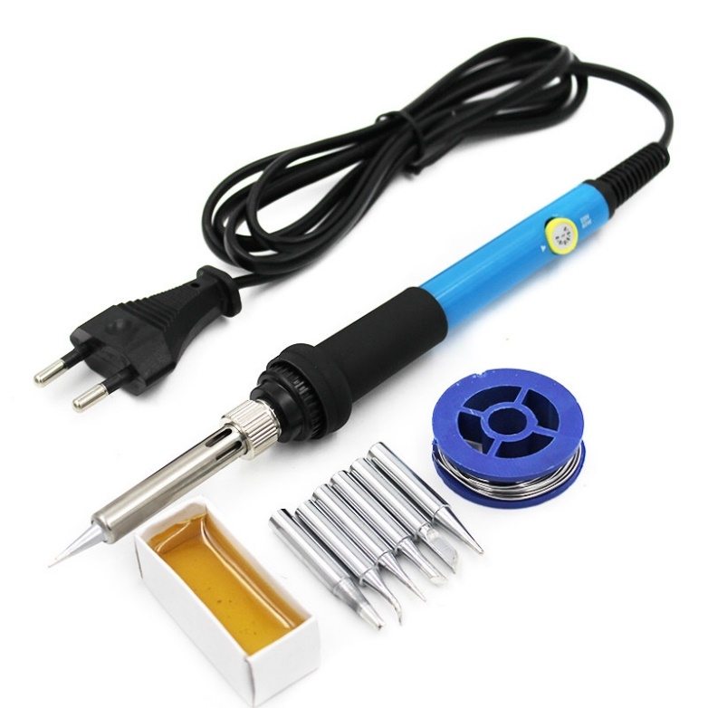
साहित्य
Wires
Glue Gun With Glue Sticks
Soldering Gun & Metals

Slide 4
सर्किट डायग्राम
12V 1A Adapter
+
-
+
Switch
+
Water Pumping Motor

Slide 5
कनेक्शन
12V Adapter चे +ve टर्मिनल स्विच च्या +ve ला जोडावे.
12V Adapter चे -ve टर्मिनल Water Pumping Motor च्या -ve ला जोडावे.
स्विच चे -ve टर्मिनल Water Pumping Motor च्या +ve ला जोडावे.
12V Adapter | Switch | Water Pumping Motor
+ve | +ve | -
-ve | - | -ve
- | -ve | +ve

Slide 6
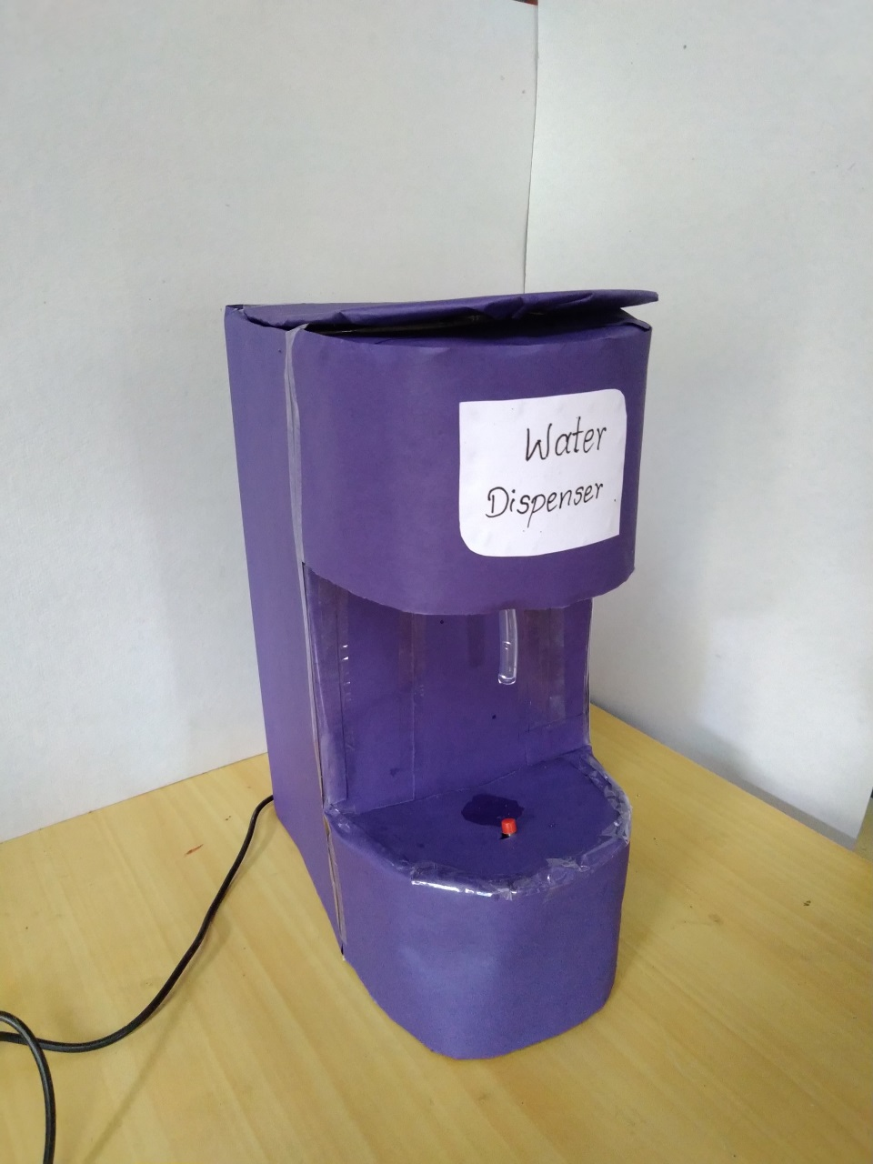

Slide 7
Costing
अ. न. | लागणारे साहित्य | दर (रु) | नग | एकुण (रु)
1 | 12V 1A Adapter | 175 | 1 | 175
2 | Switch | 15 | 1 | 15
3 | Water Pumping Motor | 250 | 1 | 250
4 | wires | 5 | 4 | 20
5 | Fish Tank Pipes | 20 | 1 | 20
 |  |  | Total | 480

Slide 8
धन्यवाद

